Slide 1
Estado de avance 2
PROYECTO TCG
PTY4614
Integrantes:
- Felipe Elgueta
- Claudio Jara

Slide 2
Objetivo
Desarrollar una plataforma que tenga como enfoque el dar a conocer e incrementar la compra y venta de articulos coleccionables. Esta funcionará de manera automatizada las ventas y gestión de estas

Slide 3
Requerimientos
Gestión de Producto (cartas)
Búsqueda de cartas
Detalles de la carta
Comparación de Precios
Listar productos
Buscar productos
Registro de carta
Stock de productos
Gestión de plataforma
Notificaciones de Stock Bajo
Filtros de Búsqueda
Reporte de Errores
Registro de Actividad del Usuario
Tiempo de Respuesta
Visualización de Productos
Panel de Administración
Notificaciones por Correo Electrónico
Gestión del usuario
Registro de Usuarios
Clasificación de Usuario
Perfil de usuario
Gestión de Sesiones de Usuario
Gestión vendedor
Ubicación del vendedor
Historial de ventas
Calificación de vendedor
Gestión comprador
Ubicación del comprador
Listas de deseados
historial de compra

Slide 4
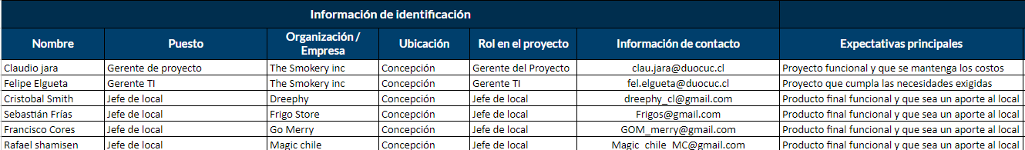
INTERESADOS

Slide 5
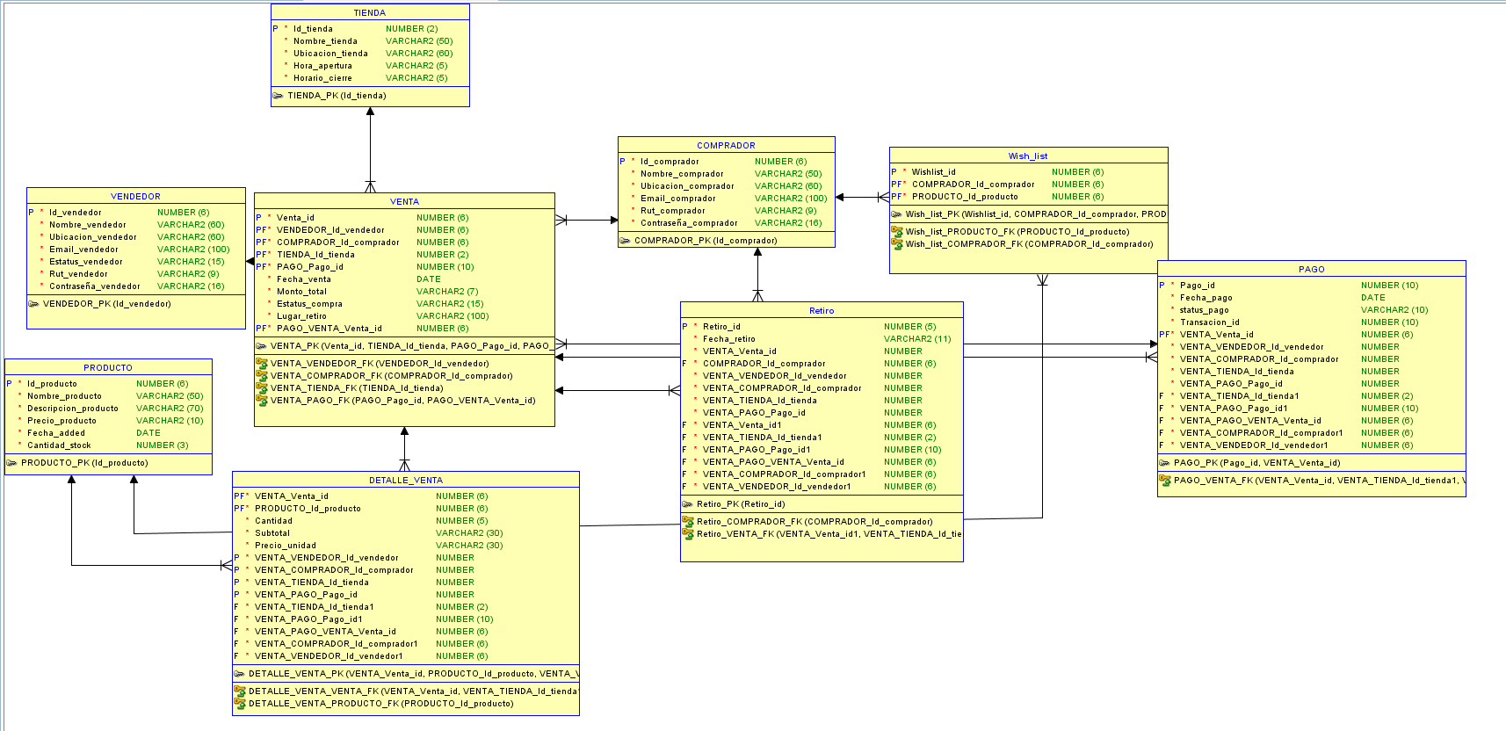
MODELO
BASE DE DATOS

Slide 6
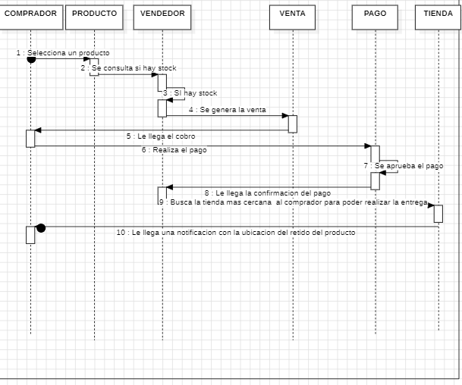
Secuencia

Slide 7
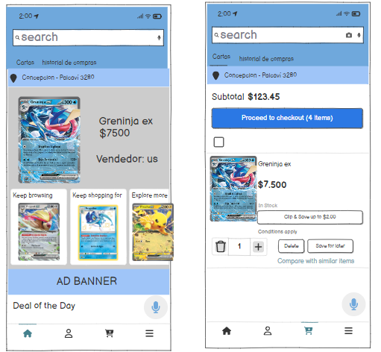
Mockup

Slide 8
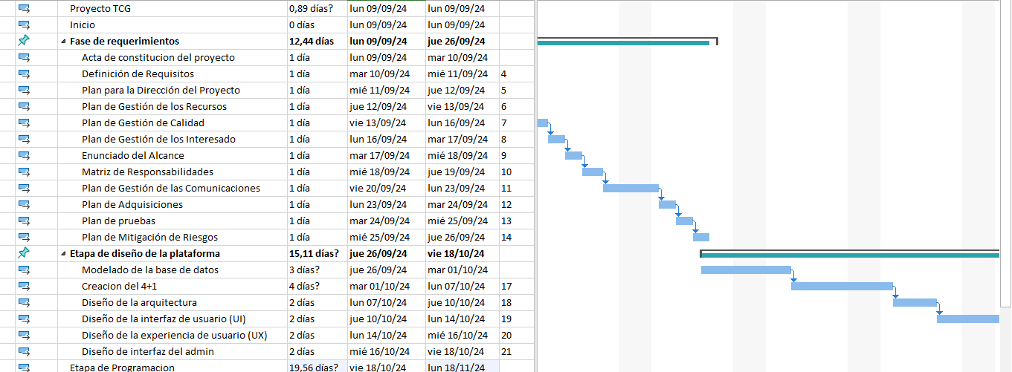
Avance de gantt

Slide 9
¿Preguntas / Dudas?
PTY4614

